Slide 1
10266:Surveying
★★☆☆☆
題組：Problem Set Archive with Online Judge
題號：10266: Surveying
解題者：賴保宏
解題日期：2017年4月5日
題意：有K筆測資，先輸入一組座標範圍N*M，再輸入一組基準座標(x,y)，接下來有多行資料輸入，每行代表從某一特定點觀測。資料每三個為一組，分別為座標上的x,y點與其觀測相對高度，求在基準點上觀測座標範圍內各點的相對高度。

Slide 2
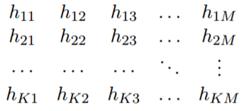
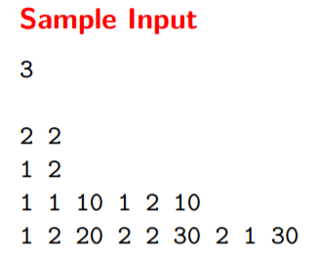
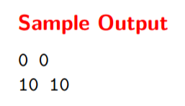
題意範例：
測資量
從基準點觀察各點相對高度
座標範圍
基準座標
三個為一組(x,y,h)

Slide 3
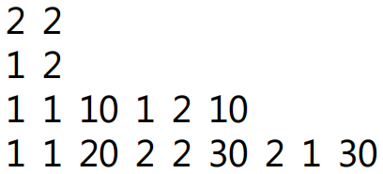
解法：
使用struct與二維vector存取資料
第0組
struct
x,y,h
第1組
D[0][0]
D[0][1]
D[0]
1,1,10
1,2,10
D[1][0]
D[1][1]
D[1][2]
D[1]
1,1,20
2,2,30
2,1,30

Slide 4
解法：
使用二維陣列vector
紀錄是第哪組觀測資料
第0組
第1組
1
0
[1][1]
[1][2]
0
1
[2][1]
[2][2]
1

Slide 5
解法：
第0組觀測資料中有包含基準點
所以從第0組開始計算
由基準點觀測第0組其他點的相對高度
第0組
第1組
[1][1]
[1][2]
1
0
0
0
0
1
?
?
1
[2][1]
[2][2]

Slide 6
解法：
已知座標(1,1)與基準點的相對高度
第0與第1組中皆有座標(1,1)
故由(1,1)測量與第1組資料中
各點的相對高度
第0組
第1組
[1][1]
[1][2]
1
0
0
0
0
1
10
10
1
[2][1]
[2][2]

